Slide 1
NHIỆT LIỆT CHÀO MỪNG
QUÝ THẦY CÔ ĐẾN DỰ GIỜ
MÔN : KHTN 6

Slide 2
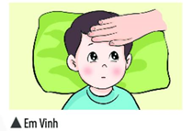
Mẹ: Mẹ sờ trán em Vinh thấy hơi nóng. Có lẽ em Vinh bị sốt rồi.
Hùng: con sờ trán em Vinh thấy bình thường mà.
Để biết chính xác em Vinh có bị sốt không ta nên làm thế nào?

Slide 3
BÀI 7: THANG NHIỆT ĐỘ CELSIUS. ĐO NHIỆT ĐỘ

Slide 4
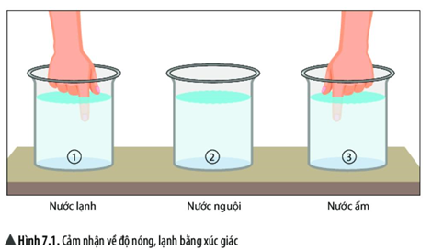
BÀI 7. THANG NHIỆT ĐỘ CELSIUS. ĐO NHIỆT ĐỘ
I. NHIỆT ĐỘ VÀ NHIỆT KẾ
1. Tìm hiểu về nhiệt độ và nhiệt kế
a. Thí nghiệm 1: Cảm nhận về độ nóng, lạnh của nước
Dụng cụ: Ba cốc nước 1,2,3 ( cho thêm nước đá vào cốc 1 để có nước lạnh và cho thêm nước nóng vào cốc 3 để có nước ấm)
Tiến hành thí nghiệm: Nhúng đồng thời ngón tay trỏ của tay phải vào cốc 1, ngón tay trỏ của tay trái vào cốc 3. Sau một lúc ta rút các ngón tay ra rồi cùng nhúng vào cốc 2.

Slide 5
BÀI 7. THANG NHIỆT ĐỘ CELSIUS. ĐO NHIỆT ĐỘ
I. NHIỆT ĐỘ VÀ NHIỆT KẾ
1. Tìm hiểu về nhiệt độ và nhiệt kế
PHIẾU HỌC TẬP SỐ 1
Câu 1: Ngón tay trỏ của tay phải khi nhúng vào cốc 1 cảm thấy như thế nào?
Sau đó rút nhúng vào cốc 2 thì như thế nào ?
Câu 2: Ngón tay trỏ của tay trái khi nhúng vào cốc 3 cảm thấy như thế nào?
Sau đó rút nhúng vào cốc 2 thì như thế nào?
Câu 3: Cảm nhận của em về độ “ nóng”, “ lạnh” ở các ngón tay khi nhúng vào cốc 2 có như nhau không ?

Slide 6
BÀI 7. THANG NHIỆT ĐỘ CELSIUS. ĐO NHIỆT ĐỘ
I. NHIỆT ĐỘ VÀ NHIỆT KẾ
1. Tìm hiểu về nhiệt độ và nhiệt kế
PHIẾU HỌC TẬP SỐ 1
Câu 1: Ngón tay trỏ của tay phải khi nhúng vào cốc 1 cảm thấy lạnh.
Sau đó rút nhúng vào cốc 2 thì lại nóng
Câu 2: Ngón tay trỏ của tay trái khi nhúng vào cốc 3 cảm thấy nóng
Sau đó rút nhúng vào cốc 2 thì lại lạnh
Câu 3: Cảm nhận của em về độ “ nóng”, “ lạnh” ở các ngón tay khi nhúng vào cốc 2 là không như nhau

Slide 7
BÀI 7. THANG NHIỆT ĐỘ CELSIUS. ĐO NHIỆT ĐỘ
I. NHIỆT ĐỘ VÀ NHIỆT KẾ
1. Tìm hiểu về nhiệt độ và nhiệt kế
Từ thí nghiệm trên em rút ra được nhận xét gì?
Nhận xét : Cảm giác của tay không xác định đúng được độ “nóng”, “lạnh” một vật mà ta tiếp xúc với nó.

Slide 8
BÀI 7. THANG NHIỆT ĐỘ CELSIUS. ĐO NHIỆT ĐỘ
I. NHIỆT ĐỘ VÀ NHIỆT KẾ
1. Tìm hiểu về nhiệt độ và nhiệt kế
Để so sánh độ “nóng”, “ lạnh” của các vật, người ta dùng đại lượng nào ?
Để so sánh độ “ nóng”, “ lạnh” của các vật, người ta dùng đại lượng là nhiệt độ

Slide 9
BÀI 7. THANG NHIỆT ĐỘ CELSIUS. ĐO NHIỆT ĐỘ
I. NHIỆT ĐỘ VÀ NHIỆT KẾ
1. Tìm hiểu về nhiệt độ và nhiệt kế
- Nhiệt độ là số đo độ “ nóng”, “lạnh” của vật
- Vật nóng hơn có nhiệt độ cao hơn
- Vật lạnh hơn có nhiệt độ thấp hơn

Slide 10
BÀI 7. THANG NHIỆT ĐỘ CELSIUS. ĐO NHIỆT ĐỘ
I. NHIỆT ĐỘ VÀ NHIỆT KẾ
1. Tìm hiểu về nhiệt độ và nhiệt kế
Lấy ví dụ chứng tỏ giác quan của chúng ta có thể cảm nhận sai về nhiệt độ của vật
+ Trong một căn phòng, ta đặt tay trái vào chiếc ghế gỗ, đặt tay phải vào chiếc ghế sắt. Nhận thấy tay phải cảm giác lạnh hơn tay trái. Mặc dù 2 chiếc ghế cùng đặt trong một căn phòng có nhiệt độ như nhau.
+ Khi thời tiết lạnh, nếu cho bàn tay đang được sưởi ấm vào nước lạnh bình thường thì tay sẽ cảm thấy lạnh.
+ Ngược lại, nếu cho bàn tay đang buốt không được sưởi ấm vào nước lạnh bình thường thì tay sẽ cảm thấy ấm.

Slide 11
BÀI 7. THANG NHIỆT ĐỘ CELSIUS. ĐO NHIỆT ĐỘ
I. NHIỆT ĐỘ VÀ NHIỆT KẾ
1. Tìm hiểu về nhiệt độ và nhiệt kế
Đơn vị đo nhiệt độ thường dùng ở Việt Nam là đơn vị gì ?
+ Đơn vị đo nhiệt độ trong hệ SI là Kelvin ( kí hiệu : K)
+ Đơn vị đo nhiệt độ thường dùng ở Việt Nam là độ C ( kí hiệu :

Slide 12
BÀI 7. THANG NHIỆT ĐỘ CELSIUS. ĐO NHIỆT ĐỘ
Đơn vị:
⁰C
Nhà Vật lí học người Thuỷ Điển Celsius
Nhà Vật lí học người Scoland Willam Thomson
Đơn vị: K
⁰F
Đơn vị:
Nhà Vật lí học người Đức Gabriel Fahrenheit

Slide 13
BÀI 7. THANG NHIỆT ĐỘ CELSIUS. ĐO NHIỆT ĐỘ
I. NHIỆT ĐỘ VÀ NHIỆT KẾ
1. Tìm hiểu về nhiệt độ và nhiệt kế
Muốn biết chính xác nhiệt độ của người hay đồ vật phải dùng dụng cụ nào ?
Muốn biết chính xác nhiệt độ của người hay đồ vật ta phải dùng dụng cụ là: nhiệt kế
Kể tên một số loại nhiệt kế mà em biết?

Slide 14
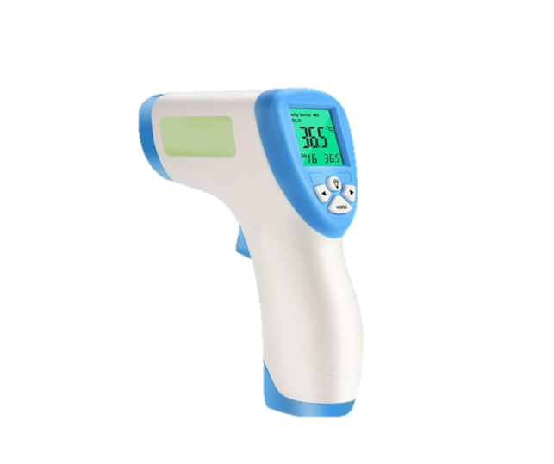
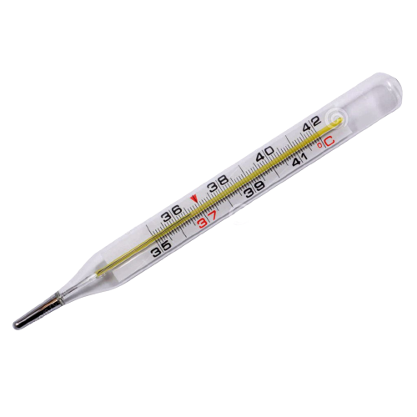
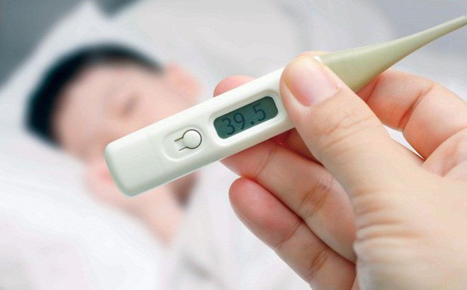
BÀI 7. THANG NHIỆT ĐỘ CELSIUS. ĐO NHIỆT ĐỘ
I. NHIỆT ĐỘ VÀ NHIỆT KẾ
1. Tìm hiểu về nhiệt độ và nhiệt kế
Nhiệt kế y tế thủy ngân
Nhiệt kế hồng ngoại
Nhiệt kế rượu
Nhiệt kế điện tử

Slide 15
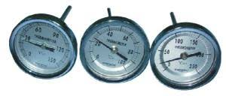
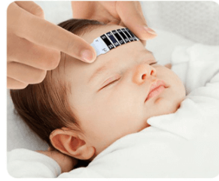
BÀI 7. THANG NHIỆT ĐỘ CELSIUS. ĐO NHIỆT ĐỘ
I. NHIỆT ĐỘ VÀ NHIỆT KẾ
1. Tìm hiểu về nhiệt độ và nhiệt kế
Nhiệt kế kim loại
Nhiệt kế đổi màu

Slide 16
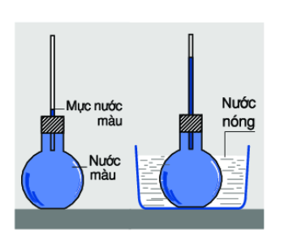
BÀI 7. THANG NHIỆT ĐỘ CELSIUS. ĐO NHIỆT ĐỘ
I. NHIỆT ĐỘ VÀ NHIỆT KẾ
1. Tìm hiểu về nhiệt độ và nhiệt kế
Người ta dựa trên hiện tượng nào để chế tạo nhiệt kế?
Thang chia độ
- Dựa trên hiện tượng dãn nở vì nhiệt của chất lỏng để chế tạo nhiệt kế
Người ta dựa trên hiện tượng dãn nở vì nhiệt của chất lỏng để chế tạo nhiệt kế.
Ống quản
Bầu đựng chất lỏng
Nước trong bình nóng lên
→ thể tích nước trong bình tăng → mực nước dâng lên.
=> Chất lỏng nở ra khi nóng lên, co lại khi lạnh đi.

Slide 17
BÀI 7. THANG NHIỆT ĐỘ CELSIUS. ĐO NHIỆT ĐỘ
I. NHIỆT ĐỘ VÀ NHIỆT KẾ
1. Tìm hiểu về nhiệt độ và nhiệt kế
Các em quan sát hình 7.3, 7.4, 7.5 SGK hoàn thành phiếu học tập số 2
PHIẾU HỌC TẬP SỐ 2
Loại nhiệt kế | GHĐ, ĐCNN | Ưu điểm | Nhược điểm
Nhiệt kế thủy ngân
Nhiệt kế rượu
Nhiệt kế hồng ngoại

Slide 18
BÀI 7. THANG NHIỆT ĐỘ CELSIUS. ĐO NHIỆT ĐỘ
I. NHIỆT ĐỘ VÀ NHIỆT KẾ
1. Tìm hiểu về nhiệt độ và nhiệt kế
PHIẾU HỌC TẬP SỐ 2
Loại nhiệt kế | GHĐ, ĐCNN | Ưu điểm | Nhược điểm
Nhiệt kế thủy ngân
Nhiệt kế rượu
Nhiệt kế hồng ngoại
Rẻ tiền, chính xác, không phụ thuộc vào pin, đo nhiệt độ cao
Thời gian đo lâu, khó đọc kết quả, nguy hiểm khi bị vỡ
GHĐ: 42⁰C
ĐCNN:0,1⁰C
GHĐ: 50⁰C
ĐCNN: 1⁰C
Ít nguy hiểm, ít độc hại, không phụ thuộc pin.
Đo ở nhiệt độ thấp, kém bền vì rượu bay hơi nhanh
GHĐ: 45⁰C
ĐCNN:0,5⁰C
An toàn, thời gian đo nhanh, dễ đọc kết quả
Đắt tiền, phụ thuộc pin

Slide 19
BÀI 7. THANG NHIỆT ĐỘ CELSIUS. ĐO NHIỆT ĐỘ
I. NHIỆT ĐỘ VÀ NHIỆT KẾ
1. Tìm hiểu về nhiệt độ và nhiệt kế
Mẹ: Mẹ sờ trán em Vinh thấy hơi nóng. Có lẽ em Vinh bị sốt rồi.
Hùng: con sờ trán em Vinh thấy bình thường mà.
Để biết chính xác em Vinh có bị sốt không ta nên làm thế nào?
=> Dùng nhiệt kế y tế đo nhiệt độ của Vinh. Nếu nhiệt độ từ 38⁰C
thì bị sốt. Còn dưới 38 ⁰C thì bình thường.

Slide 20
START
Dụng cụ nào sau đây không dùng để đo nhiệt độ ?
12
9
3
6
Hết Giờ
A. Tốc kế
CHÚC MỪNG
B. Nhiệt kế thủy ngân
C. Nhiệt kế điện tử
D. Nhiệt kế rượu

Slide 21
START
Nhiệt kế thường dùng hoạt động dựa trên hiện tượng nào?
12
9
3
6
Hết Giờ
A.Sự dãn nở vì nhiệt của chất rắn.
CHÚC MỪNG
B. Sự dãn nở vì nhiệt của chất lỏng
C. Sự dãn nở vì nhiệt của chất khí
D. Sự dãn nở vì nhiệt của các chất

Slide 22
START
Để đo nhiệt độ cơ thể ta nên dùng loại nhiệt kế nào.
12
9
3
6
Hết Giờ
A. Nhiệt kế rượu
CHÚC MỪNG
B. Nhiệt kế nước
C. Nhiệt kế y tế
D. Cả 3 nhiệt kế trên

Slide 23
START
Đơn vị đo nhiệt độ trong hệ đo lường SI là?
12
9
3
6
Hết Giờ
A. Kelvin(K)
CHÚC MỪNG
B.Celsius (⁰C)
C. Fahrenheit(⁰F
D. Cả 3 đơn vị trên

Slide 24
Để đo nhiệt độ, người ta dùng?
START
12
9
3
6
Hết Giờ
A. Âm kế
CHÚC MỪNG
B. Áp kế
C. Lực kế
D. Nhiệt kế

Slide 25
START
Nhiệt kế thủy ngân không thể đo nhiệt độ nào trong các nhiệt độ sau?
12
9
3
6
Hết Giờ
A. Nhiệt độ của 1 lò luyện kim
CHÚC MỪNG
B. Nhiệt độ của nước đá
C. Nhiệt độ của khí quyển
D. Nhiệt độ của cơ thể người

Slide 26
Cảm ơn quý thầy cô

Slide 27
BÀI 7. THANG NHIỆT ĐỘ CELSIUS. ĐO NHIỆT ĐỘ
Câu1: Dụng cụ nào sau đây không dùng để đo nhiệt độ?
A.Nhiệt kế thủy ngân
B. Nhiệt kế rượu
C. Nhiệt kế điện tử
D-Tốc kế .

Slide 28
Câu 2 :Nhiệt kế thường dùng hoạt động dựa trên hiện tượng nào?
BÀI 7. THANG NHIỆT ĐỘ CELSIUS. ĐO NHIỆT ĐỘ
Sự dãn nở vì nhiệt của chất lỏng.
Sự dãn nở vì nhiệt của chất rắn.
Sự dãn nở vì nhiệt của chất khí .
Sự dãn vì nhiệt của các chất.

Slide 29
BÀI 7. THANG NHIỆT ĐỘ CELSIUS. ĐO NHIỆT ĐỘ
Câu 3:Để đo nhiệt độ cơ thể ta nên dùng loại nhiệt kế nào?
A.Nhiệt kế rượu.
B.Nhiệt kế y tế.
C.Nhiệt kế nước.
D.Cả ba nhiệt kế trên.

Slide 30
BÀI 7. THANG NHIỆT ĐỘ CELSIUS. ĐO NHIỆT ĐỘ
Câu 4: Đơn vị đo nhiệt độ trong hệ đo lường SI là?
A. Celsius(⁰C)
B. Fahrenheit(⁰F)
C. Cả 3 đơn vị trên
D-Kelvin( K) .

Slide 31
Câu 5:Nhiệt kế thủy ngân không thể đo nhiệt độ nào trong các nhiệt độ sau?
BÀI 7. THANG NHIỆT ĐỘ CELSIUS. ĐO NHIỆT ĐỘ
Nhiệt độ của một lò luyện kim.
Nhiệt độ của khí quyển
Nhiệt độ của cơ thể người.
Nhiệt độ của nước đá.

Slide 32
Cảm ơn quý thầy cô

